Slide 1

Portes ouvertes
Jeudi 5 février 2026
17 h 30

Slide 2


Slide 3
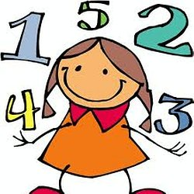
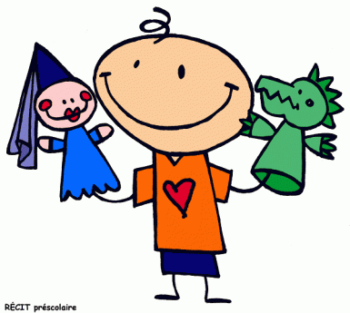


J’étudie en français!
Centre de lecture
Centre de blocs
Centre de sciences et de mathématiques
Centre de bacs sensoriels
Centre d’arts visuels
Centre d’écriture
Centre de musique
• Centre d’écoute
Centre des jeux de table et cognitifs
Centre de motricité globale
Centre de provocation
TBI, Tablettes
Centre de dramatisation

Slide 4
Curriculum et programme
LES DOMAINES D’APPRENTISSAGE DU PROGRAMME CADRE
Attentes et domaines
AC − Appartenance et contribution
AB − Autorégulation et bien-être
MALM − Manifestation des apprentissages en littératie et en mathématiques
RI − Résolution de problèmes et innovation

Slide 5
Appartenance et contribution
Le sens des relations avec les autres.
Ses relations avec les autres et ses contributions comme partie intégrante d’un groupe, d’une communauté et du monde.
Sa compréhension des relations et de la communauté et des façons dont les gens contribuent au monde qui les entoure.
La communication de sa compréhension.

Slide 6
Autorégulation et bien-être
Comprendre ses propres pensées et sentiments et aussi la reconnaissance et le respect de ceux d’autrui.
Réguler ses émotions, inhiber son impulsivité, s’adapter aux distractions et évaluer les conséquences des actions.
Conscience de sa santé physique et mentale et son bien-être.

Slide 7
Manifestation des apprentissages en littératie et mathématiques
Communiquer ses pensées et ses sentiments de diverses façons.
L’apprentissage de la littératie.
L’apprentissage des mathématiques.
Participation active à l’apprentissage et développement de l’amour de l’apprentissage.

Slide 8
Résolution de problèmes et innovation
L’exploration du monde par la curiosité naturelle.
L’envie de donner un sens à son monde.
Développement de la confiance en soi et l’application de ses idées aux relations avec les autres, avec les matériaux et l’environnement.

Slide 9
Les relevés des apprentissages
Ces 4 domaines sont présents dans le relevé des apprentissages (bulletin).
Il y a 3 relevés par année (octobre, février, juin)

Slide 10

La perspective autochtone
Respect de la vie commune
Cercle de connaissance
Respect de la nature
Respect de la curiosité
Tradition orale

Slide 11

L’apprentissage par enquête
Implication initiale – On se pose des questions qui partent d’une observation, soit sur une marche à l’extérieur, un sujet, une sortie, un invité, une histoire lue ou une conversation.
• Exploration-Bâtir sur la curiosité innée de l’enfant, les 3 C curieux, capable, compétent.
• Enquête-Place les questions et les idées au centre de l’expérience.
• Communication-Développer cette habileté

Slide 12

Comment puis-je aider mon enfant ?
Parlez-lui en français. Écoutez la télévision, la musique en français et regardez des films en français.
• Apprenez-lui à être autonome : Attacher leurs chaussures, s’habiller seul, ranger ses vêtements au bon endroit, ranger par lui-même ses jouets…
• Assurez-vous qu’il ait une bonne nuit de sommeil.
• Donnez-lui le goût de lire et d’écrire en accordant une valeur aux livres et en racontant des histoires.
• Amusez-vous avec les chiffres, les lettres, les formes qui nous entourent, faites des suites logiques…
• Démontrez un intérêt envers l’apprentissage de votre enfant.
Posez-lui souvent des questions.
Découvrez le monde naturel avec eux : Allez jouer dehors, faites des marches en nature, faites du camping.

Slide 13

Questions et réponses

Slide 14
Communiquer avec l’école élémentaire Chantal-Benoît
chantalbenoit@csviamonde.ca
289.319.2788

